Slide 1

МБОУ ООШ с.Руновка
Исследовательский проект
«Откуда берётся электричество?».
Автор: Арина Коротаева
.ученица 1 класса
Руководитель:Ильчук Е.Г

Slide 2


Цель: выяснить, что такое электричество, где оно живет и можно ли получить электричество в домашних условиях?
Объект исследования: процесс появления электричества.
Предмет исследования: является технология получения электричества в домашних условиях на основе опытов, наблюдений, сравнений и обобщений.
Продолжительность проекта: краткосрочный.
Участники проекта: ребенок, воспитатель, родители.
Тип проекта: исследовательский.
Результат работы: буклет «Дети и электричество.
Правила поведения».

Slide 3
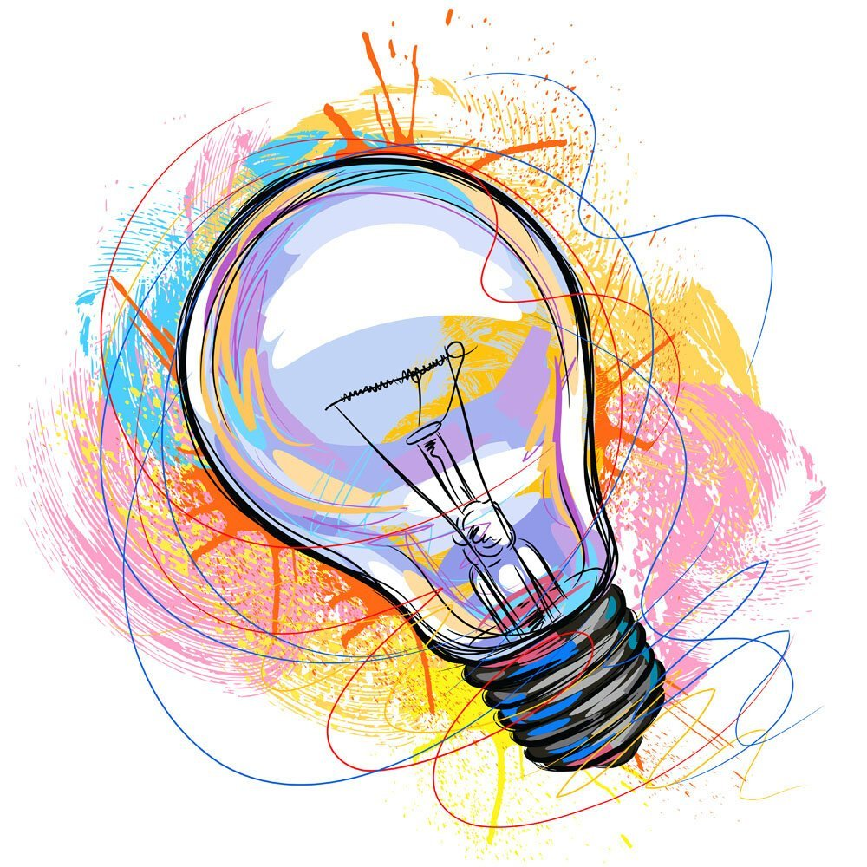
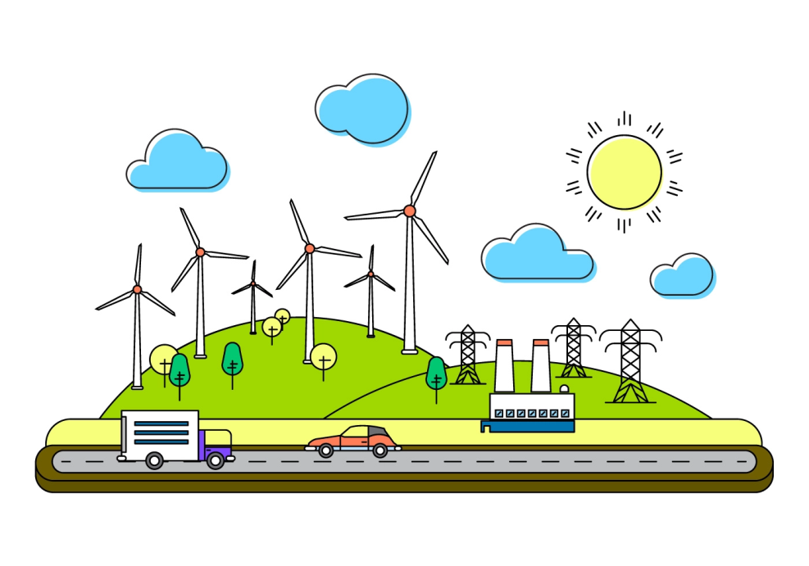
Гипотеза:
электричество можно получить из предметов, которые нас окружают.
(Если предположить, что электричество является составной частью природы, окружающего мира и оно может быть, как полезно для человека, так и представлять для него опасность) .

Slide 4
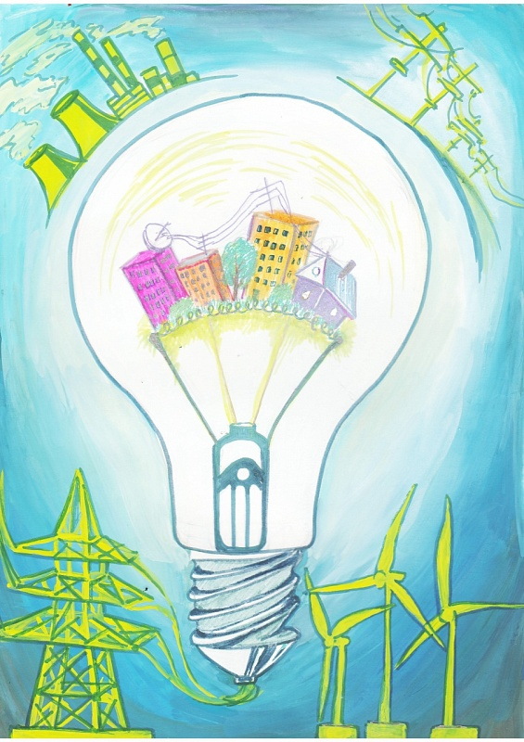
Актуальность:
Однажды на занятии в детском саду, мы беседовали на тему: «Без чего не смогут работать компьютер, телевизор, холодильник и другая бытовая техника? Конечно, на этот вопрос мы получили ответ. Это электричество! Но что это такое и откуда оно берётся? Придя домой, я решила обсудить это с моими родителями и братом. После чего у меня возникло очень много вопросов: «Что такое электричество?», «Где живет электричество и как можно его увидеть?», «Как получить электричество в домашних условиях?», «Опасно ли электричество для жизни человека?». С помощью взрослых решил найти ответы на эти вопросы.

Slide 5
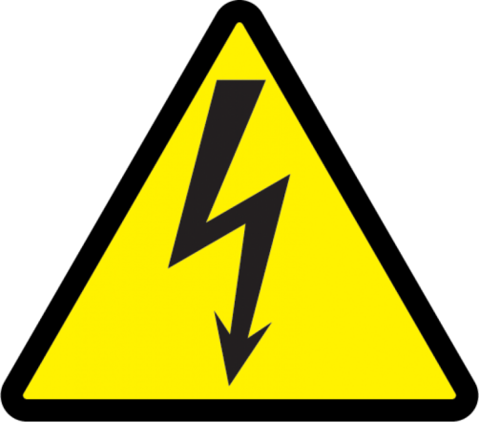
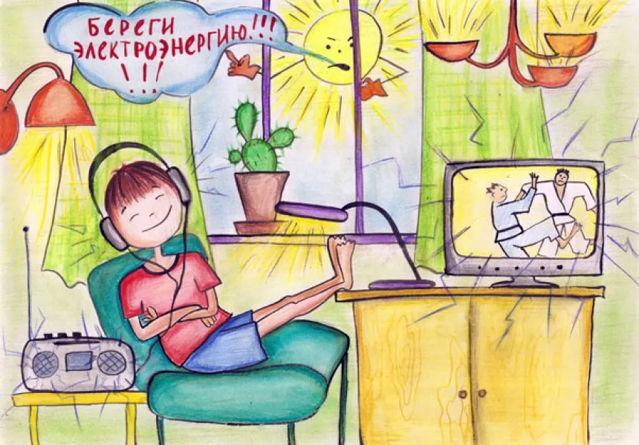
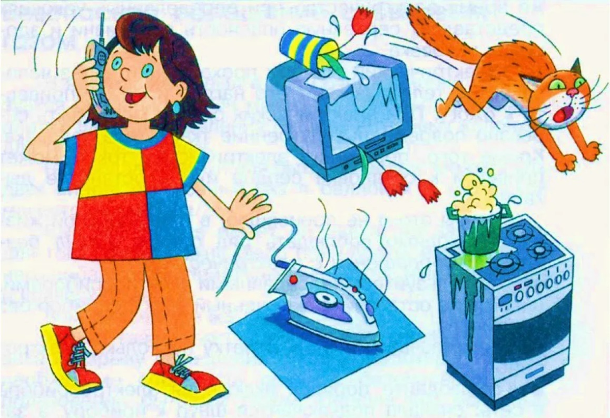
Задачи:
-Узнать, что такое электричество;
-Узнать откуда берётся электричество;
-Узнать, чем опасно электричество для человека;
-Провести опыты, доказывающие существование электричества.

Slide 6

Методы исследования:
поиск и изучение литературы; беседы со взрослыми; рассматривание альбомов, книг, проведение опытов; сбор результатов проведенных опытов.
Практическая значимость:
результаты исследования могут быть использованы на занятиях по познавательно- исследовательской деятельности в детском саду.

Slide 7
Этапы реализации проекта:
1 этап (подготовительный)- формулировка цели и определение задач, подбор материалов по теме проекта, подбор и рассматривание иллюстраций по теме.
2 этап (практический)- проведение опытов, игры, беседы.
3 этап (заключительный)- сделать выводы, зафиксировать результаты.

Slide 8

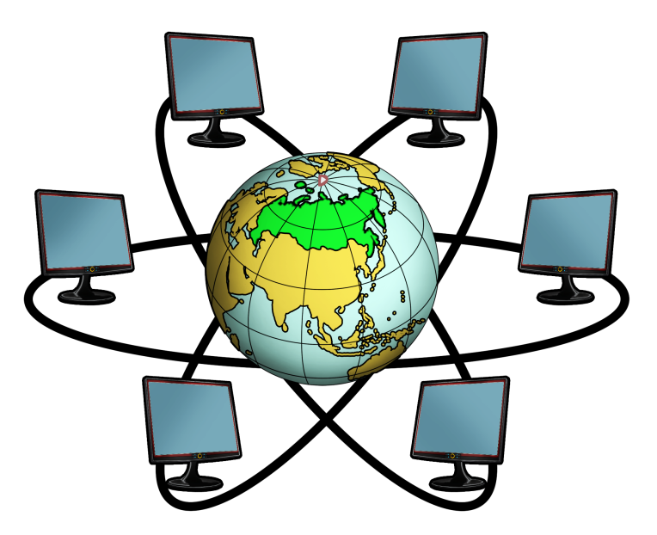
Я узнала много нового об электричестве из книг и в интернете.

Slide 9
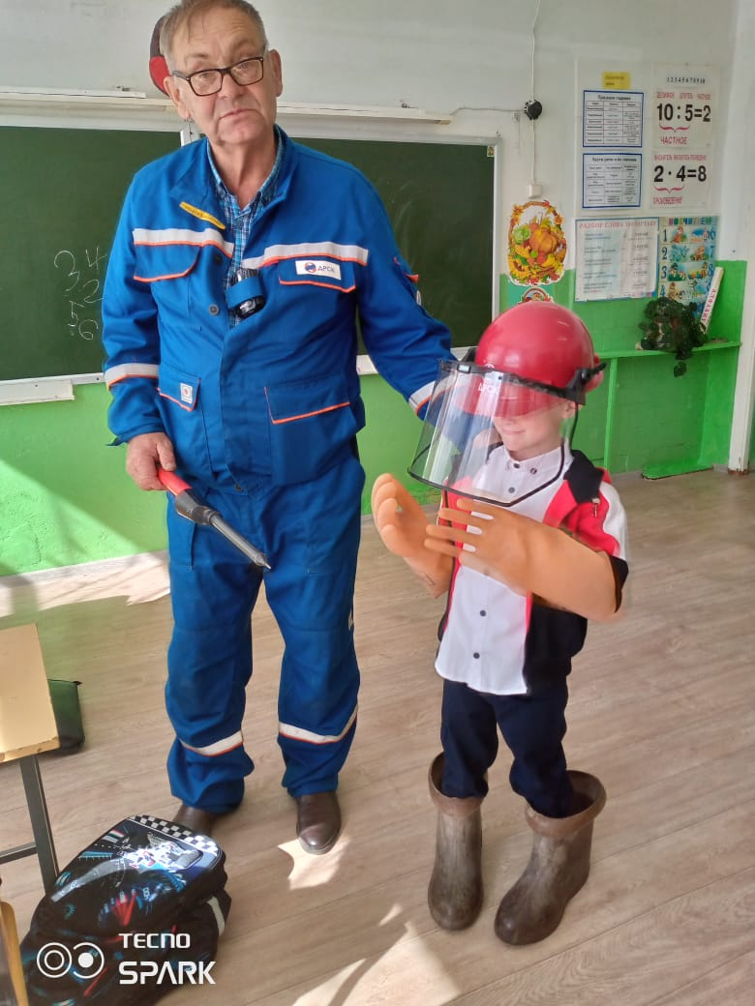
К нам в школу приезжал главный электрик района

Slide 10
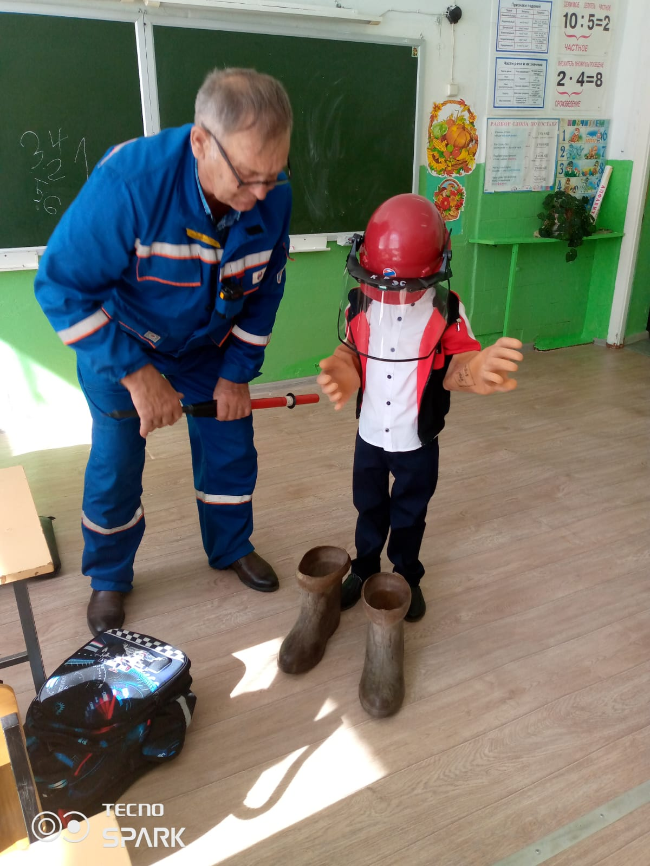
Он рассказал и показал нам очень много интересного об электричестве

Slide 11
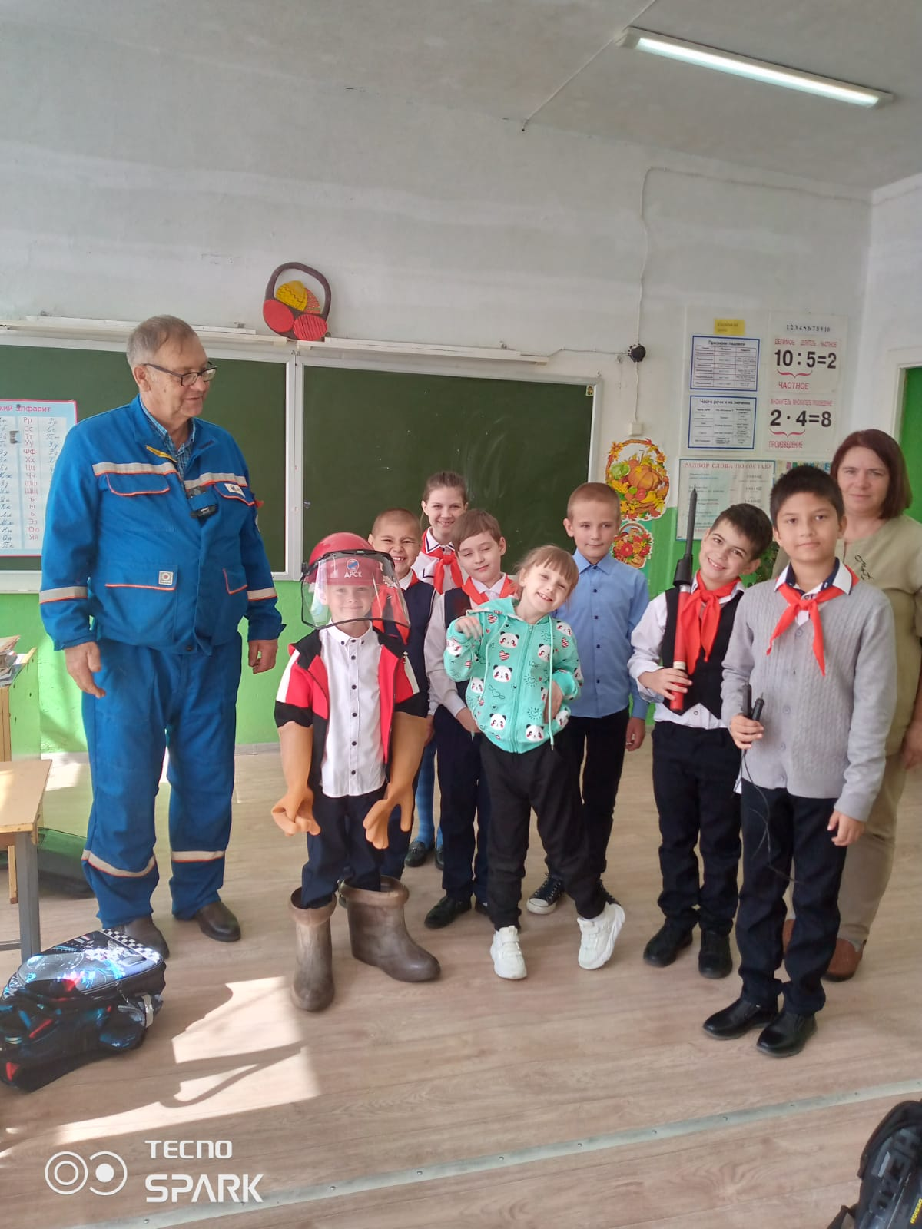
Мне и моим одноклассникам было очень интересно

Slide 12
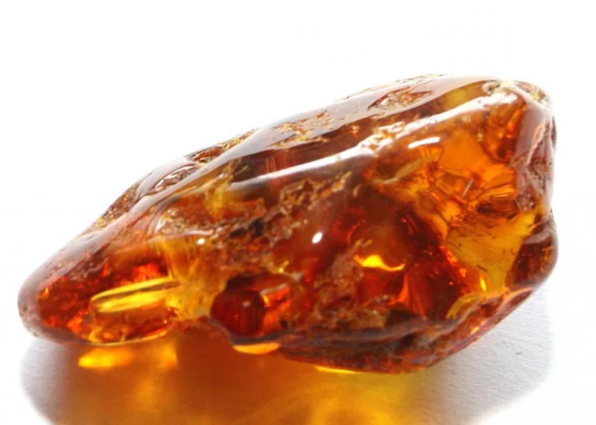
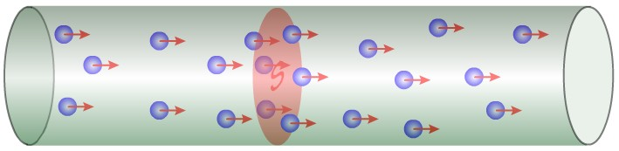
Электричество произошло от греческого слова elektron, что значит янтарь.
Электричество - это поток заряженных частиц, которые движутся по проводнику (проводник – это вещество, способное проводить электрический ток) в замкнутой цепи от источника тока к потребителю.
Двигаясь, поток частиц выполняет определённую работу. Это явление называется «электрический ток».

Slide 13

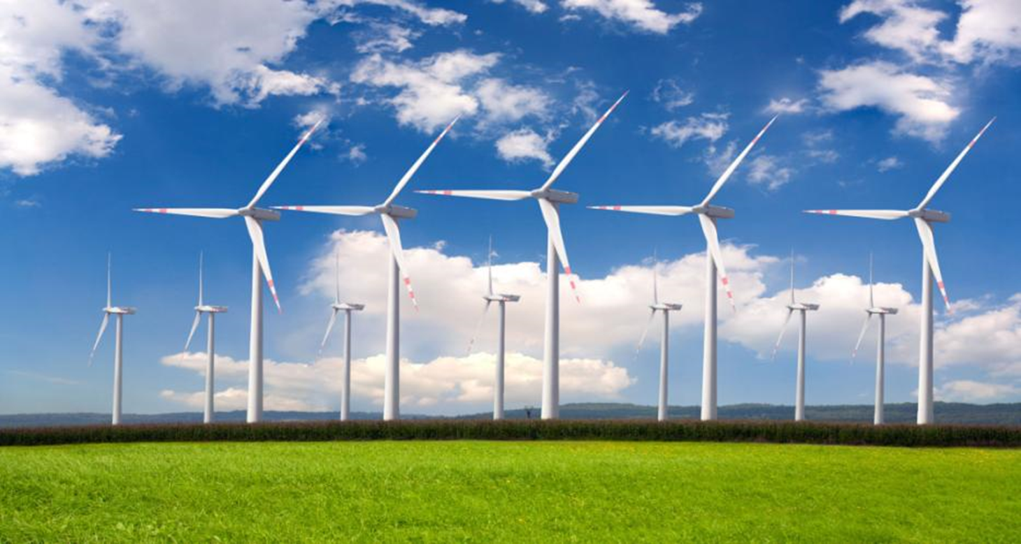
Электрический ток вырабатывают ветровые электростанции.

Slide 14
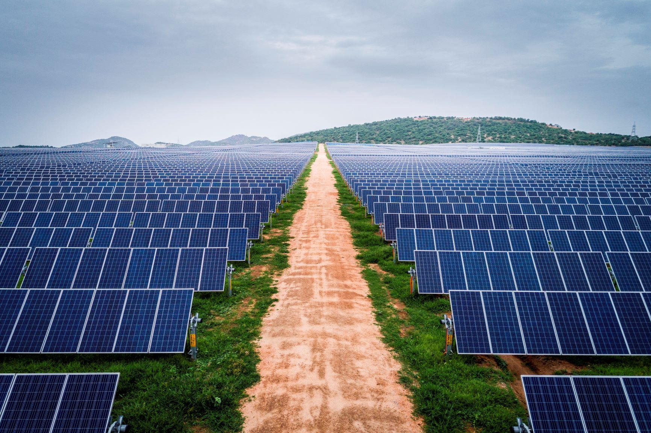
Электрический ток вырабатывают солнечные электростанции.

Slide 15

Практический этап

Slide 16
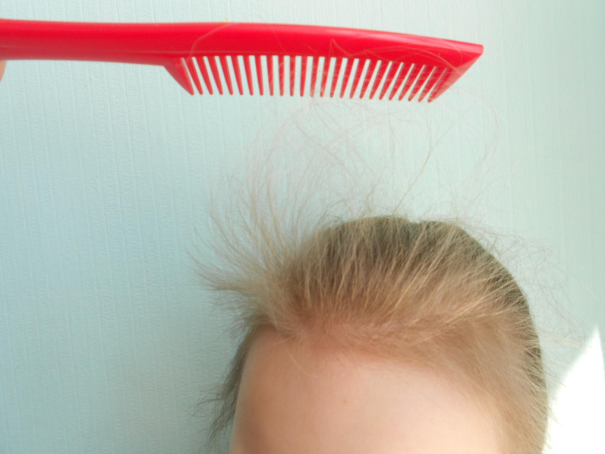
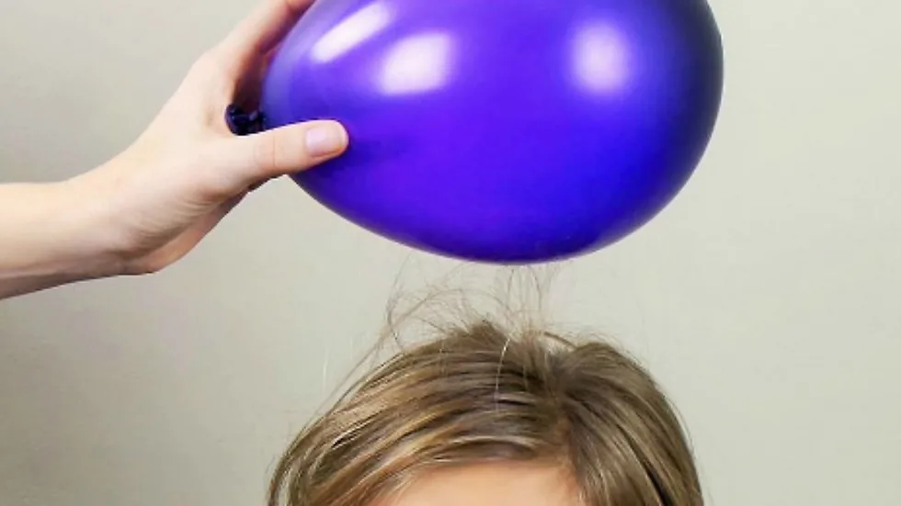

Опыт №1.
Я взяла расческу и причесала волосы, они поднялись вверх, отталкиваясь друг от друга.
Я взяла воздушный шарик и потёрла его о волосы, они поднялись вверх, отталкиваясь друг от друга.
Статическим электричеством называют самостоятельно возникающий электрический заряд, чаще всего это связано с трением одной поверхности об другую.

Slide 17
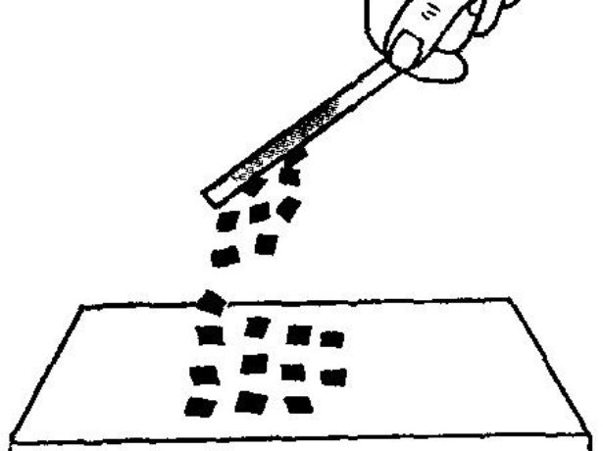
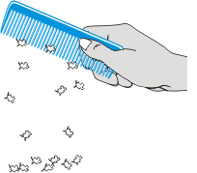
Опыт № 2
Я порвала листок бумаги, потом взяла ручку и потёрла её о волосы, а потом попробовала собрать этой ручкой кусочки бумаги.
Они все притянулись и прилипли к ручке.
Я думаю, что это явление можно использовать для удаления пыли с одежды.
Опытным путем я доказала, что статическое электричество может быть полезным для человека.

Slide 18
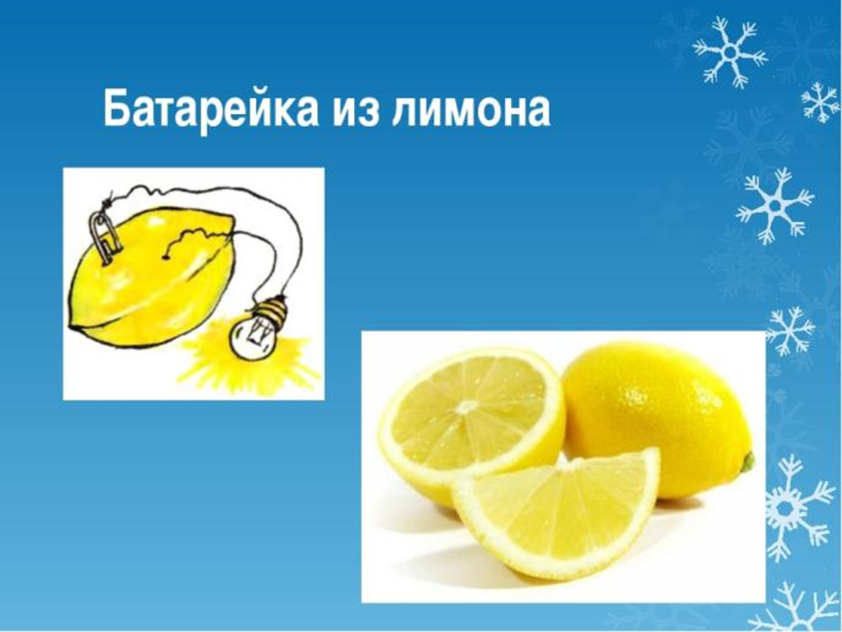
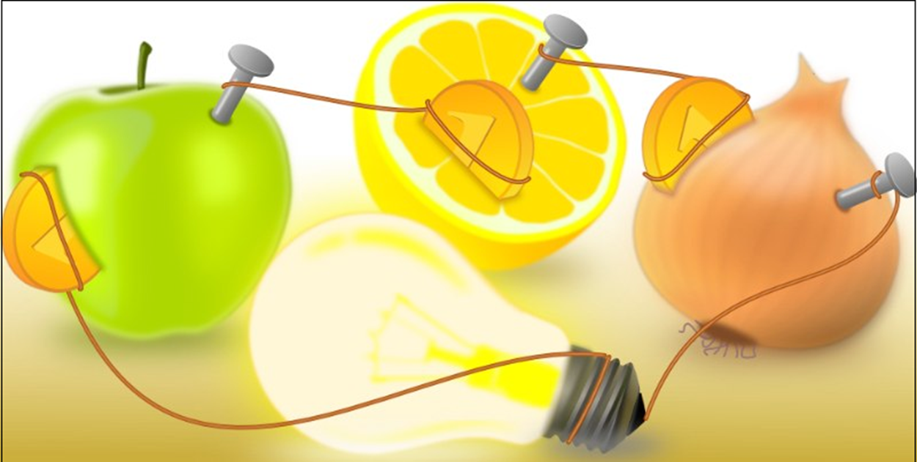
Опыт №3
Мы с папой решили сделать батарейку в домашних условиях
Я сделала вывод, что батарейку из лимона можно сделать дома.
Получается, что из неё можно добыть электричество достаточное, чтобы загорелась лампочка.
Подобная схема получения электричества используется в настоящих батарейках и аккумуляторах.

Slide 19
Вывод:
Гипотеза подтвердилась полностью, электрический ток можно получить в домашних условиях из предметов, которые нас окружают.
Теперь я знаю откуда берётся электричество.
Более подробно с электричеством я познакомлюсь в школе на уроках физики, где мне расскажут почти все тайны этого явления.

